Slide 1
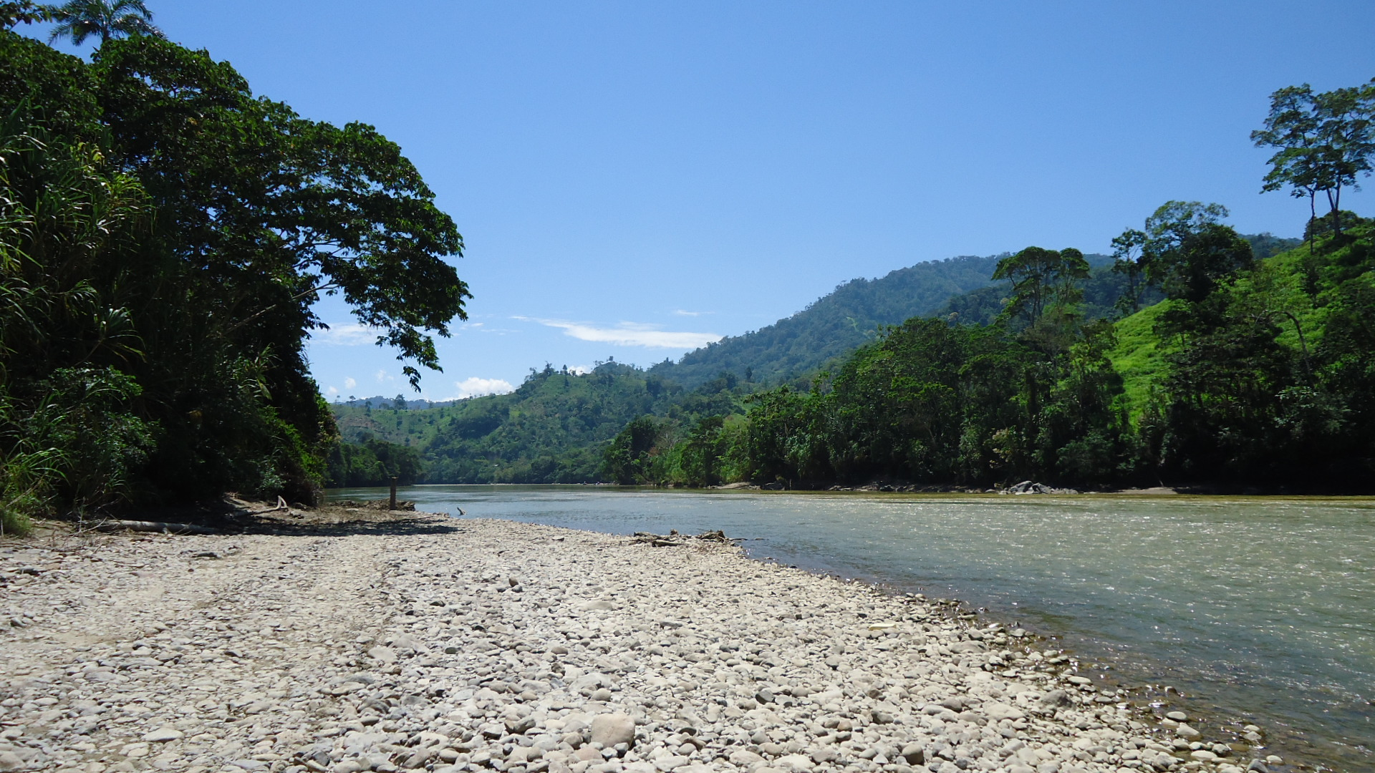


ESCUELA POLITÉCNICA DEL EJÉRCITO
DEPARTAMENTO DE CIENCIAS DE LA TIERRA Y LA CONSTRUCCIÓN
CARRERA DE INGENIERÍA GEOGRÁFICA Y DEL MEDIO AMBIENTE
“PROPUESTA DE UN PLAN DE ORDENAMIENTO TERRITORIAL DE LA PROVINCIA DE ZAMORA CHINCHIPE”
DIRECTOR: ING. GINELLA JACOME
CO-DIRECTOR: ING. RODOLFO SALAZAR
ADRIANA ELIZABETH BENÍTEZ TEJADA
DANNY EDISON SÁNCHEZ PINELA

Slide 2
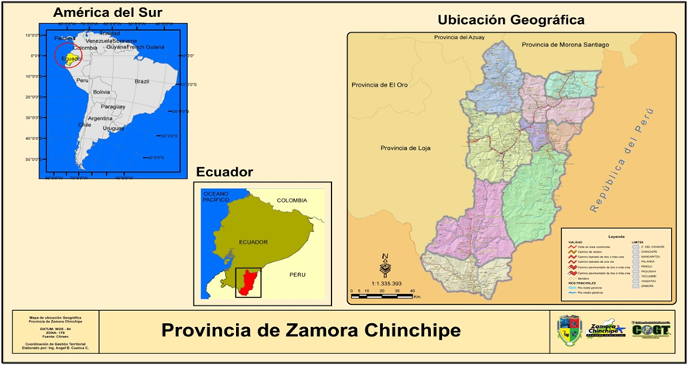
        ÁREA DE ESTUDIO

Slide 3
DEFINICIÓN DEL PROBLEMA
Inequidad uso de la tierra
Falta de servicios básicos
Alto índice de pobreza

Slide 4
OBJETIVOS
OBJETIVO GENERAL
Realizar una propuesta de Ordenamiento Territorial de la provincia de Zamora Chinchipe, en base a una zonificación ecológica-económica.
OBJETIVOS ESPECÍFICOS
Recopilar, editar, generar y validar la información base de la provincia
Diseñar, estructurar y construir la base cartográfica de la provincia a escala 1:50.000
Estructurar y generar las coberturas temáticas de la provincia de Zamora Chinchipe a escala 1:50.000.
Generar el mapa de zonificación ecológica económica
Realizar el diagnóstico territorial, la propuesta normativa, estratégica y operativa necesaria para el Plan de Ordenamiento Territorial

Slide 5
METAS
Mapa temático | Escala | Generado por:
Mapa de cobertura vegetal y uso del suelo | 1:50.000 | TNC
SNAP 2010 | 1:50.000 | MAE
Mapa de pendiente | 1:50.000 | TESISTA
Mapa geológico | 1:100.000 | GPZCH
Mapa hidrológico | 1:50.000 | TESISTA
Mapa de uso potencial del suelo | 1:50.000 | TESISTA
Mapa de riesgos naturales Deslizamiento | 1:50.000 | TESISTA
Mapa de población total (definido por el tipo de sexo) | 1:50.000 | TESISTA
Mapa de PEA (Población Económicamente Activa) | 1:50.000 | TESISTA
Mapa de ramas de actividad (Primer Nivel) | 1:50.000 | TESISTA
Mapa de unidades ambientales | 1:50.000 | TESISTA
Mapa de zonificación ecológica-económica | 1:50.000 | TESISTA
GEODATABASE
PROPUESTA DE PLAN DE ORDENAMIENTO TERRITORIAL
CATALOGO DE OBJETOS
TRES PERFILES DE PROGRAMAS EN LA MATRIZ DE MARCO LÓGICO

Slide 6
MARCO LEGAL E INSTITUCIONAL
CONSTITUCIÓN DEL ECUADOR
Título V, organización territorial del estado, Capítulo primero
SISTEMA NACIONAL DE PLANIFICACIÓN
SENPLADES
Código Orgánico de Organización Territorial, Autonomía y Descentralización
Ley Orgánica de Participación Ciudadana
Plan Nacional del Buen Vivir

Slide 7
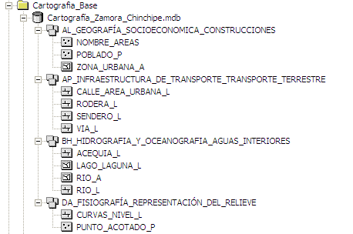
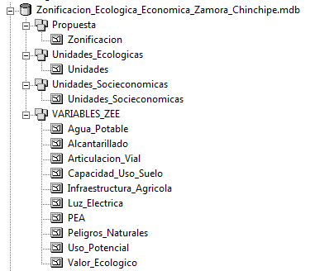
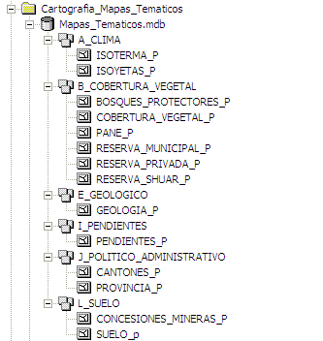
METODOLOGIA PARA LA ZEE
RECOPILACIÓN Y ESTRUCTURACIÓN DE LA INFORMACIÓN BASE Y TEMÁTICA DISPONIBLE
TOPOLOGÍA

Slide 8
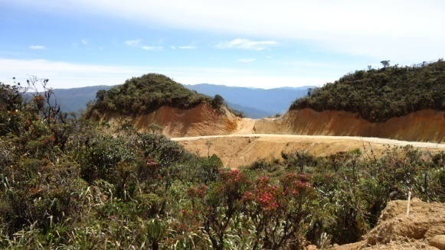
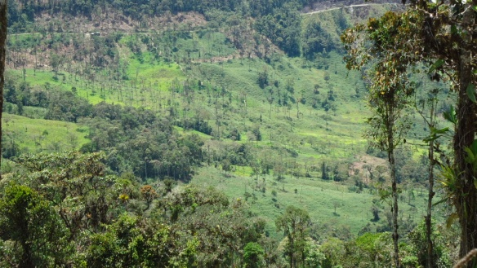
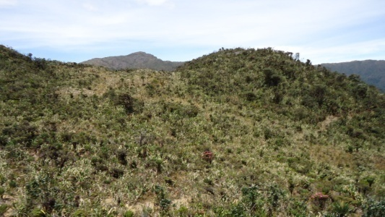
PARÁMETROS EVALUADOS EN LA SALIDA DE CAMPO

Slide 9
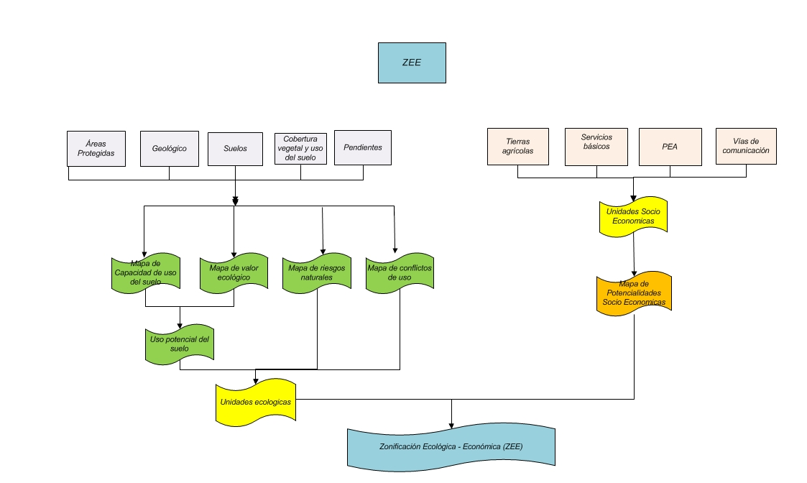
MODELO CARTOGRÁFICO DE LA ZEE

Slide 10
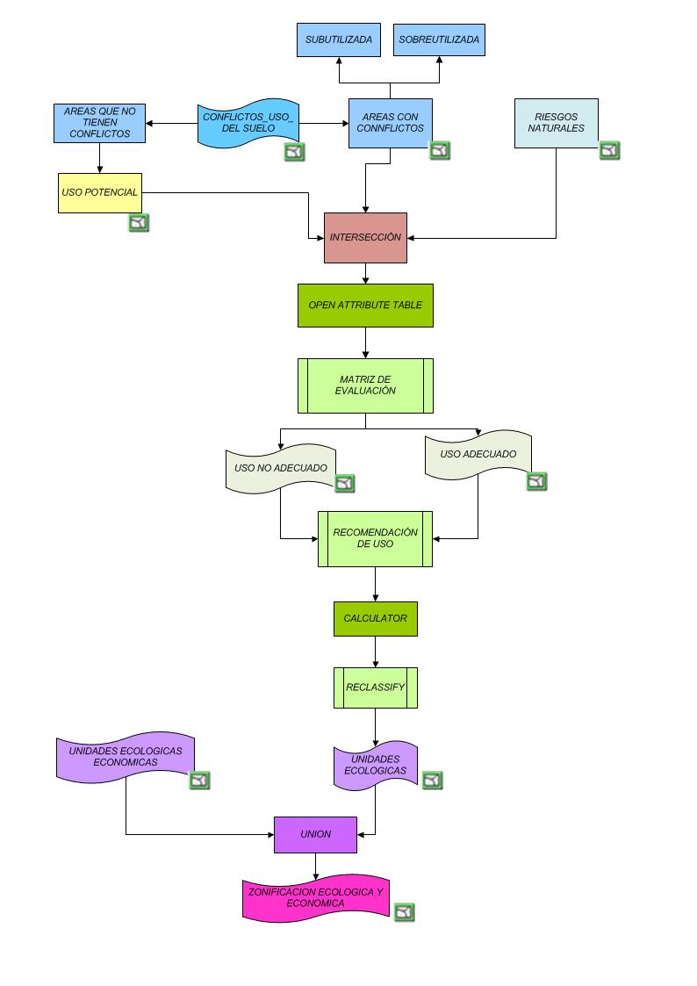
UNIDADES ECOLÓGICAS
Matriz de ponderación del uso recomendable
 |  | Riesgos naturales
 |  | Muy bajo | Bajo | Medio | Alto |  | Muy alto
Uso adecuado - uso potencial | Áreas agrícolas | Áreas agrícolas |  |  |  |  | P/C
 | Pastos y manejo de bosque natural | Pastos y manejo de bosque natural |  |  |  |  | P/C
 | Producción forestal | Producción forestal |  |  |  |  | P/C
 | Manejo forestal | Manejo forestal |  |  |  |  | P/C
 | Zonas de regeneración | Zonas de regeneración |  |  |  |  | P/C
 | Páramos | Páramos |  |  |  |  | P/C
 | Protección | Protección |  |  |  |  | P/C
 | Áreas protegidas | Áreas protegidas |  |  |  |  | P/C
 | Cuerpos de agua | Cuerpos de agua |  |  |  |  | P/C
Uso no adecuado | Áreas agrícolas | Producción | Producción | Producción |  | P/C | P/C
 | Pastos y manejo de bosque natural | Producción | Producción | Producción |  | P/C | P/C
 | Producción forestal | Producción | Producción | Producción |  | P/C | P/C
 | Manejo forestal | Producción | Producción | Producción |  | P/C | P/C
 | Zonas de regeneración | P/C | P/C | P/C |  | P/C | P/C
 | Páramos | P/C | P/C | P/C |  | P/C | P/C
 | Protección | P/C | P/C | P/C |  | P/C | P/C
 | Áreas protegidas | P/C | P/C | P/C |  | P/C | P/C
 | Cuerpos de agua | P/C | P/C | P/C |  | P/C | P/C
Unidades ecológicas
Unidades ecológicas | Área (km²) | Porcentaje (%)
Áreas agrícolas | 78,64 | 0,75
Cuerpos de agua | 61,22 | 0,59
Manejo forestal | 926,45 | 8,87
Páramos | 60,36 | 0,58
Pastos y manejo de bosque natural | 2.911,47 | 27,89
Producción forestal | 2.140,35 | 20,50
Protección | 172,33 | 1,65
Zonas de regeneración | 235,95 | 2,26
Áreas protegidas | 3.853,02 | 36,91
VER MAPA

Slide 11
POTENCIAL SOCIECONÓMICO
Ponderación de las variables
Componente potencial socioeconómico | Factor
Caracterización de la PEA | 0,15
Infraestructura básica | 0,20
Infraestructura de apoyo a la producción | 0,35
Infraestructura agropecuaria | 0,30
Resultados
Valor | Descripción | Área (km²)
1 | muy bajo potencial socioeconómico | 353,35
2 | bajo potencial socioeconómico | 3.958,79
3 | medio potencial socioeconómico | 0
4 | alto potencial socioeconómico | 3.160,62
5 | muy alto potencial socioeconómico | 3.110,41
VER MAPA

Slide 12
ZONIFICACIÓN ECOLÓGICA ECONÓMICA
VER MAPA
Zonificación ecológica económico | Área (km²) | Porcentaje (%)
Áreas agrícolas | 78,75 | 0,75
Cuerpos de agua | 61,23 | 0,59
Manejo forestal | 927,42 | 8,88
Pastos y manejo de bosque natural | 2912,01 | 27,89
Producción forestal | 2135,95 | 20,46
Protección y conservación bosques protectores | 1504,89 | 14,41
Protección y conservación Sistema Nacional de Áreas Protegidas | 1815,69 | 17,39
Protección y conservación reservas municipales | 378,98 | 3,63
Protección y conservación reservas privadas | 30,87 | 0,30
Protección y conservación reservas Shuar | 122,93 | 1,18
Protección y conservación de páramos | 60,53 | 0,58
Zonas de protección y regeneración | 174,35 | 1,67
Zonas de regeneración | 236,16 | 2,26

Slide 13
FORMULACIÓN DEL PLAN DE ORDENAMIENTO TERRITORIAL
    DIAGNÓSTICO TERRITORIAL
El Diagnóstico territorial está conformado por seis sistemas que están interrelacionados entre si y es fundamental su análisis.
      SISTEMA AMBIENTAL O SISTEMA BIOFÍSICO
      SISTEMA ECONÓMICO
      SISTEMA SOCIOCULTURAL
      SISTEMA POLÍTICO INSTITUCIONAL
      SISTEMA DE ASENTAMIENTOS HUMANOS
      SISTEMA DE MOVILIDAD, ENERGÍA, CONECTIVIDAD

Slide 14
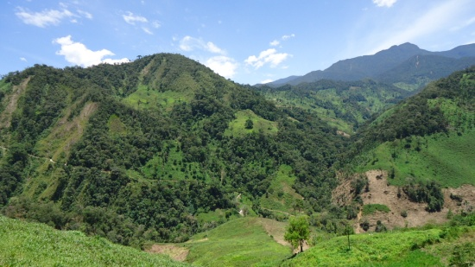
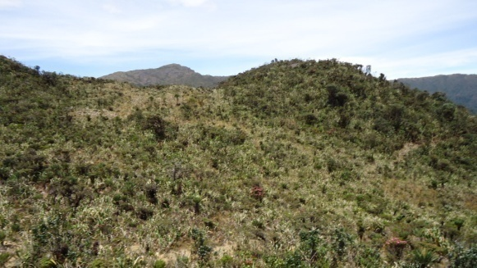
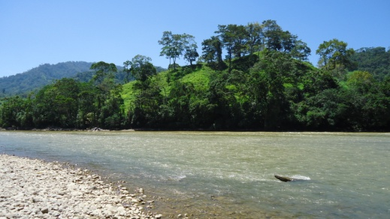
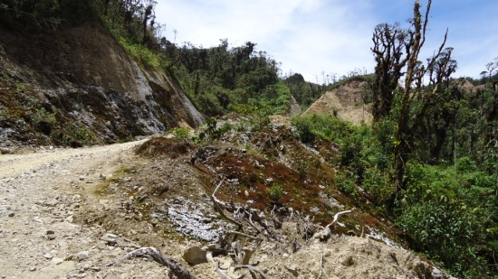
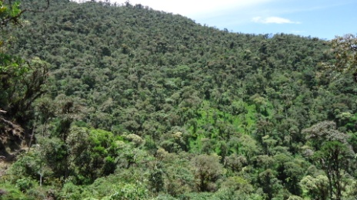
      SISTEMA AMBIENTAL O SISTEMA BIOFÍSICO
Sistema | Detalle temático
Biofísico | Medio físico Clima Agua Suelo Biodiversidad Flora Fauna Áreas protegidas Pendientes

Slide 15
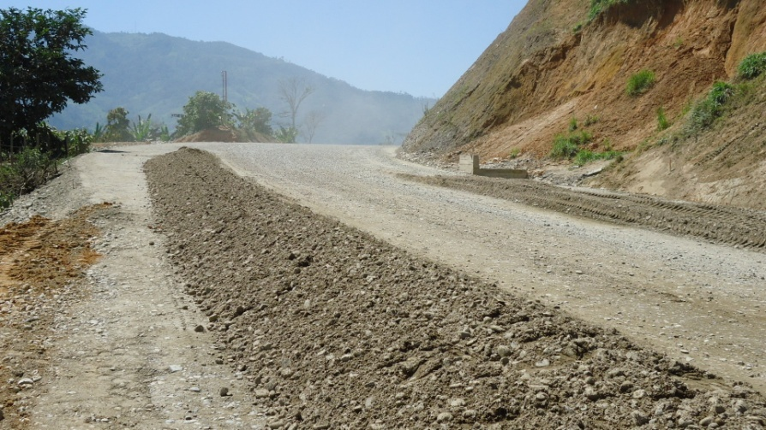
          CONCESIONES MINERAS
Al momento no se dispone de información actualizada de detalle sobre las concesiones mineras en la región.
Provincia | Área (km²)
Zamora Chinchipe | 4190,23
Cantón | Área (km²)
Zamora | 175,05
Chinchipe | 559,63
Nangaritza | 629,77
Yacuambi | 472,93
Yantzaza | 846,37
El Pangui | 445,02
C. del Cóndor | 107,81
Palanda | 610,39
Paquisha | 341,09
Vía perimetral para transportar el material minero en el cantón Yantzaza
Fuente: Unidad de Gestión Territorial GAD Zamora Chinchipe
Elaboración: Autores
Ver mapa

Slide 16
          ÁREAS PROTEGIDAS DE ZAMORA CHINCHIPE
Abarca un área de 4601,54 km² representado el 44% aproximado del total de la provincia.
Categoría | Nombre | Área (km²) | Porcentaje (%)
Sistema Nacional de Área Protegidas | Parque Nacional Podocarpus | 1242,47 | 27,00
 | Parque Nacional Yacuri | 369,54 | 8,03
 | Refugio de Vida Silvestre El Zarza | 36,43 | 0,79
 | Reserva Biológica Cerro Plateado | 262,12 | 5,70
Bosque protector | Alto Nangaritza | 1238,45 | 26,91
 | Corazón de Oro | 369,41 | 8,03
 | Shincata | 161,70 | 3,51
 | Cordillera del Cóndor | 156,44 | 3,40
Reserva municipal | Yacuambi | 569,11 | 12,37
Reserva privada | ECSF | 11,21 | 0,24
 | F.Arcoiris | 0,07 | 0,00
 | Tapichalaca | 30,11 | 0,65
Reserva shuar | Washi | 16,13 | 0,35
 | Kurint | 68,59 | 1,49
 | Kiim | 69,77 | 1,52
Total |  | 4601,54 | 100,00
Fuente: Unidad de Gestión Territorial GAD Provincia de Zamora Chinchipe
Elaboración: Autores
Ver mapa

Slide 17
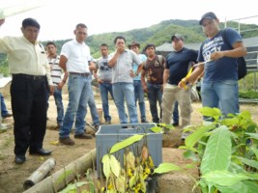
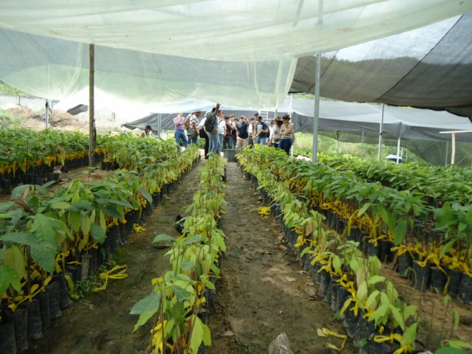
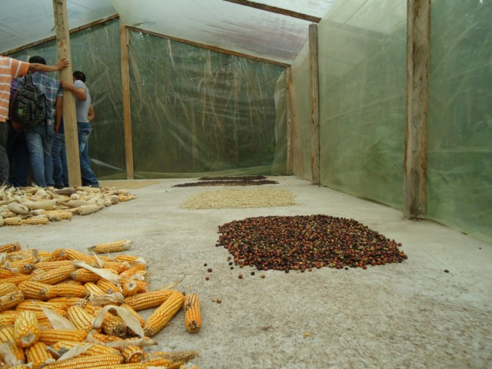
      SISTEMA ECONÓMICO
Sistema | Actividades principales
Económico – productivo | Agrícola Pecuario Tenencia de la tierra Minería Industria y artesanía Turismo Comercio

Slide 18
PRINCIPALES ACTIVIDADES ECONÓMICAS
Las principales actividades económicas son la agricultura, ganadería, Piscicultura en un 38,31%.
caña de azúcar, maíz duro, yuca, café, plátano, cacao, frutales
cuya producción se orienta principalmente al mercado interno.
Agricultura
producción de ganado bovino para leche y carne
Pecuaria
Las especies de mayor tradición son la tilapia negra
También se realiza la producción de ranas
Piscicultura
Ver mapa

Slide 19
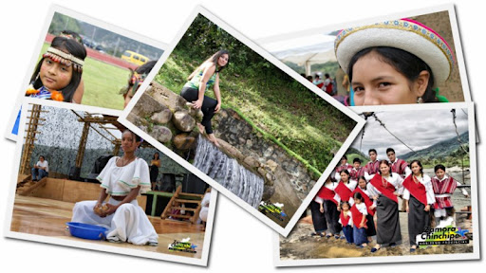
SISTEMA SOCIOCULTURAL
        GRUPOS ÉTNICOS
Autoidentificación según su cultura y costumbres | Habitantes | Porcentaje (%)
Indígena | 14.219 | 15,56
Afrodescendiente | 802 | 0,88
Negro/a | 233 | 0,25
Mulato/a | 286 | 0,31
Montubio/a | 210 | 0,23
Mestizo/a | 73.397 | 80,32
Blanco/a | 1.909 | 2,09
Otro/a | 320 | 0,35
Total | 91.376 | 100,00
La provincia de Zamora Chinchipe está constituida en su mayor parte por mestizos en un 80,32% y por indígenas en un 15,56%.
Se distinguen diferentes pueblos indígenas, siendo los más destacados los Shuar, Saraguro y Kichwa de la Sierra, que se encuentran distribuidos en casi todos los cantones de la provincia excluyendo Palanda y Chinchipe.
Fuente: INEC, Censo de Población y Vivienda 2010

Slide 20

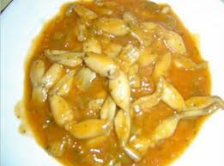
        IDENTIDAD CULTURAL
La provincia es considerada como intercultural debido a que existen asentamientos importantes de indígenas como son los Shuar, Saraguros, Kwicha de la Sierra entre otros, que mantienen sus costumbres y tradiciones autóctonas de cada nacionalidad.
Dentro de la identidad cultural de la provincia también se encuentra las diferentes fiestas cívicas y religiosas, los lugares turísticos y la comida típica

Slide 21
      SISTEMA POLÍTICO INSTITUCIONAL
Sistema | Detalle temático
Político institucional | Fortalecimiento institucional público y privado Marco legal y normativo Gobernabilidad provincial Coordinación interinstitucional cantonal, provincial, regional y nacional
        Gobiernos Autónomos Descentralizados
La provincia de Zamora Chinchipe está constituida por los siguientes GAD’s:
Gobierno Provincial de Zamora Chinchipe
9 Gobiernos Municipales
26 Gobiernos Parroquiales
Tabla 89: Compañías privadas
Tabla 85: Instituciones públicas
Áreas | Total
Agricultura, ganadería, selvicultura y pesca | 4
Explotación de minas y canteras | 11
Industrias manufactureras | 3
Construcción | 38
Transporte y almacenamiento | 90
Comercio al por mayor y menor | 8
Actividades profesionales y administrativas | 8
Turismo | 10
Otras | 10
Total | 149
Descripción | Cantidad
Gobierno | 1
Direcciones Provinciales | 16
Jefaturas | 1
Hospitales | 4
Delegaciones Provinciales | 13
Total | 35
Fuente: Unidad de Gestión Territorial GAD Zamora Chinchipe
Fuente: Unidad de Gestión Territorial GAD Zamora Chinchipe

Slide 22
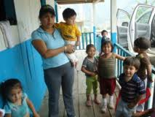
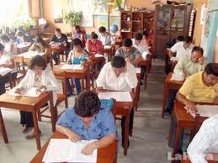
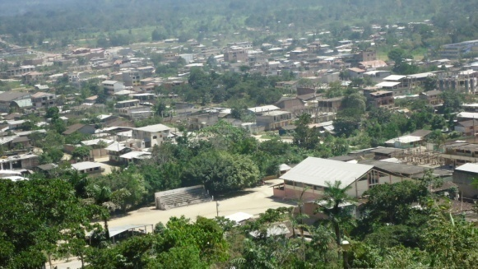
      SISTEMA DE ASENTAMIENTOS HUMANOS
Sistema | Detalle temático
Asentamientos humanos | Distribución espacial de la población Educación Salud Nutrición Vivienda Servicios básicos- públicos

Slide 23
POBLACIÓN ZAMORA CHINCHIPE
Tabla 93: Población a nivel cantonal
Cantón | Hombres | Mujeres | Total | Total ( %)
Zamora | 13.315 | 12.195 | 25.510 | 27,92
Chinchipe | 4.933 | 4.186 | 9.119 | 9,98
Nangaritza | 2.688 | 2.508 | 5.196 | 5,69
Yacuambi | 2.938 | 2.897 | 5.835 | 6,39
Yantzaza | 9.456 | 9.219 | 18.675 | 20,44
El Pangui | 4.338 | 4.281 | 8.619 | 9,43
C. del Cóndor | 3.381 | 3.098 | 6.479 | 7,09
Palanda | 4.246 | 3.843 | 8.089 | 8,85
Paquisha | 2.157 | 1.697 | 3.854 | 4,22
Total | 47.452 | 43.924 | 91.376 | 100,00
Tabla 95: Población por área urbana y rural
Población de la provincia de Zamora Chinchipe por género
Área | Población (habitantes) | Porcentaje (%)
Urbana | 36.163 | 39,58
Rural | 55.213 | 60,42
Total | 91.376 | 100,00
Fuente: INEC Censo de Población y Vivienda 2010
Fuente: INEC Censo de Población y Vivienda 2010
La población de la provincias está localizada en su mayoría en el sector rural con el 60,42%.
El cantón Zamora es el más poblado con 25.510 habitantes que se constituyen en el 27,92 %
Ver mapa

Slide 24

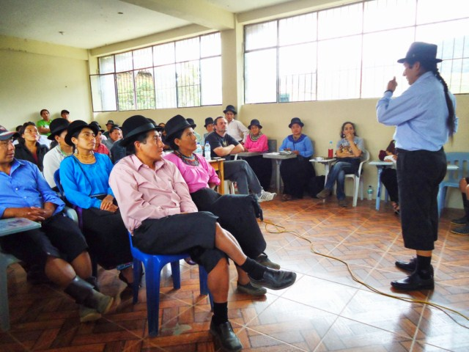
EDUCACIÓN
Tabla 98: Asistencia a un centro educativo
Población menor a los 25 años de edad
Cantón | Asistencia | Asistencia (%) | No Asiste | No asistencia (%)
Zamora | 8.812 | 20,83 | 2.631 | 6,22
Chinchipe | 2.939 | 6,95 | 1.200 | 2,84
Nangaritza | 1.846 | 4,36 | 603 | 1,43
Yacuambi | 2.096 | 4,96 | 768 | 1,82
Yantzaza | 6.628 | 15,67 | 2.065 | 4,88
El Pangui | 3.058 | 7,23 | 1.066 | 2,52
C. del Cóndor | 2.265 | 5,35 | 711 | 1,68
Palanda | 2.736 | 6,47 | 1.051 | 2,48
Paquisha | 1.250 | 2,96 | 572 | 1,35
Total | 31.630 | 74,78 | 10.667 | 25,22
Ver mapa
Tabla 97: Educación hispana y bilingüe
Fuente: INEC, Censo de Población y Vivienda 2.010

Slide 25
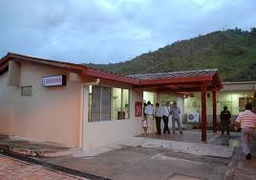
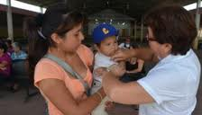
        SALUD
Tabla 104: Desnutrición población menor a 6 años
Cantón | Porcentaje (%) | Número | Población menor a 6 años
Zamora | 40,5 | 1.586 | 3.920
Chinchipe | 40,7 | 546 | 1.342
Palanda | 42,0 | 517 | 1.231
El Pangui | 43,1 | 528 | 1.226
Yantzaza | 41,3 | 972 | 2.354
Yacuambi | 43,3 | 322 | 743
Nangaritza | 42,5 | 345 | 812
C. del Cóndor | 42,3 | 565 | 1.335
Total provincial | 41,5 | 5.380 | 12.963
Total país | 45,1 | 664.621 | 1.474.188
Fuente: Unidad de Gestión Territorial GAD Zamora Chinchipe
        SERVICIOS BÁSICOS
Tabla 110: Servicios básicos de las viviendas
Tipo de servicios públicos | Viviendas | Porcentaje (%)
Agua potable | 12.990 | 61,90
Luz eléctrica | 18.406 | 87,71
Recolección de basura | 12.939 | 61,62
Alcantarillado | 10.650 | 50,75
Según datos del último censo, el servicio de energía eléctrica tiene la más alta cobertura con un 87,71%; el servicio más deficiente es el de alcantarillado que cubre el 50,75% de las viviendas de la provincia.
Fuente: INEC, Censo de Población y Vivienda 2010

Slide 26
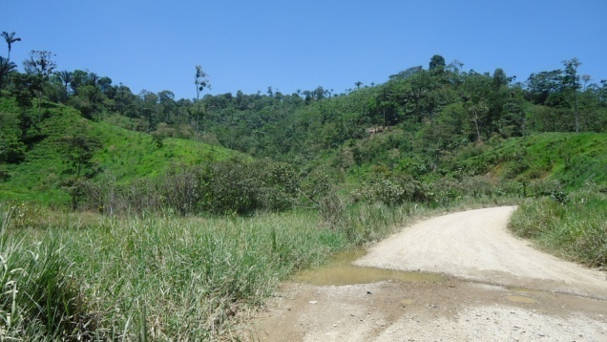
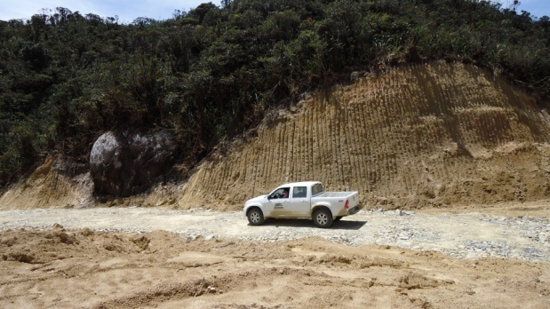
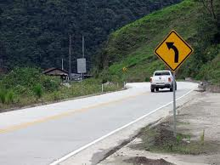
      SISTEMA DE MOVILIDAD, ENERGÍA, CONECTIVIDAD
Sistema | Detalle temático
Movilidad, energía y conectividad | Vialidad Conectividad Energía eléctrica Transporte
        VIALIDAD
La red vial de Zamora está conformada por 1.684,05 km de vías, que conectan la capital provincial (Zamora) con las provincias de Loja y Morona Santiago, y a los cantones y parroquias entre sí; esta red vial la conforman las vías estatales y provinciales, asfaltadas, pavimentadas y afirmadas.

Slide 27
  PROPUESTA DE ORDENAMIENTO TERRITORIAL
MOMENTO EXPLICATIVO
En el momento explicativo los elementos del diagnóstico se traducen a variables e indicadores para así definir sus conflictos y capacidades.
Tabla 124: Simbología de los indicadores
Simbología | Descripción
V | El indicador presenta un buen estado y refleja las potencialidades que tiene la provincia.
A | El indicador presenta un estado de prevención y alerta.
R | El indicador presenta un deterioro o malas condiciones, afecta al medio ambiente y al aspecto socio-económico.

Slide 28
SISTEMA BIÓTICO
VARIABLES | INDICADORES | DESCRIPCIÓN | CRITERIO
SUELO | USO DEL SUELO Y COBERTURA VEGETAL | Existe gran cantidad de bosque primario pero también las áreas agropecuarias se han incrementado en los últimos años. | A
 | CONCESIONES MINERAS | Aproximadamente el 35 % del total de la superficie de la provincia tiene concesiones mineras. | R
ÁREAS PROTEGIDA | SNAP | Tienen poca influencia antrópica. | V
 | BOSQUES PROTECTORES, RESERVA MUNICIPAL, RESERVA PRIVADA, RESERVA SHUAR | Presentan mayor influencia antrópica por lo que necesitan un mayor cuidado y protección. | A

Slide 29
SISTEMA ECONÓMICO
VARIABLES | INDICADORES | DESCRIPCIÓN | CRITERIO
ACTIVIDAD AGRÍCOLA | PRODUCCIÓN | Todavía los agricultores no utilizan tecnologías avanzadas por lo que deterioran los suelos. | A
INDUSTRIA | PEQUEÑA INDUSTRIA | Se encuentra muy retrasado en relación al resto del país, tornándola en un mercado poco atractivo por la falta de servicios básicos, vías de acceso y transporte . | A
 | TURISMO | La provincia de Zamora Chinchipe tiene un gran potencial turístico debido a la gran cantidad de atractivos naturales y culturales que posee. | V

Slide 30
SISTEMA SOCIOCULTURAL
VARIABLES | INDICADORES | DESCRIPCIÓN | CRITERIO
GRUPOS ÉTNICOS | INDÍGENAS Y MESTIZOS | En la Provincia existe diversidad de grupos étnicos entre Mestizos con el 80,32%, Indígenas con el 15,56 % (Saraguros y Shuar) que conservan su identidad cultural. | V
IDENTIDAD CULTURAL | FIESTAS CÍVICAS, RELIGIOSAS Y COMIDA TÍPICA | La Identidad Cultural de la provincia es rica por su comida típica, grupos étnicos y festividades. | V

Slide 31
SISTEMA POLÍTICO INSTITUCIONAL
VARIABLES | INDICADORES | DESCRIPCIÓN | CRITERIO
FORTALECIMIENTO INSTITUCIONAL PÚBLICO Y PRIVADO | GOBIERNOS AUTÓNOMOS DECENTRALIZADOS | Los Gobiernos autónomos de la provincia están conformados por el Gobierno Provincial, Gobierno Municipal y Gobiernos Parroquiales, que poseen una estructura organizacional adecuada, pero requieren un mayor financiamiento para cumplir con programas y proyectos y capacitación para sus técnicos. | A
 | COMPAÑIAS PRIVADAS | En toda la provincia existen solo 149 compañías privadas entre agricultura, minería, comercio, turismo, etc. | A

Slide 32
SISTEMA DE ASENTAMIENTOS HUMANOS
VARIABLES | INDICADORES | DESCRIPCIÓN | CRITERIO
POBLACIÓN | EVOLUCIÓN DE LA POBLACIÓN | En 50 años, la población nacional ha crecido 3,2 veces, en tanto que la Población provincial se ha multiplicado en 8 veces. | A
 | DENSIDAD POBLACIONAL | La densidad poblacional de la provincia es baja, El cantón más poblado es Zamora con 13 habitantes por kilómetro cuadrado. | V

Slide 33
VARIABLES | INDICADORES | DESCRIPCIÓN | CRITERIO
EDUCA CIÓN | ESCOLARIDAD | El 74.78% de la Población menor a 25 años asiste a un establecimiento educativo regularmente. | A
 | ANALFABETISMO | La tasa de analfabetismo de la provincia es de 5,53%. | A
SALUD | DESNUTRICIÓN | Existe desnutrición de 41,5% en niños menores de 6 años. | R
VIVIENDA Y SERVICIOS BÁSICOS | AGUA POTABLE, LUZ ELÉCTRICA, RECOLECCIÓN DE BASURA, ALCANTARILLADO | Los servicios básicos son escasos la mayoría de comunidades no cuentan con alcantarillado, agua potable y no existe recolección de basura, | R

Slide 34
SISTEMA DE MOVILIDAD, ENERGÍA Y CONECTIVIDAD
VARIABLES | INDICADORES | DESCRIPCIÓN | CRITERIO
VIALIDAD | VÍAS ESTATALES | La red vial que une a la provincia con otras está en excelente estado y es un eje importante de desarrollo. | V
 | VÍAS SECUNDARIAS | Las vías secundarias se encuentran en mal estado y se debe realizar urgentemente un proyecto de rehabilitación vial. | R

Slide 35
    MOMENTO NORMATIVO
MISIÓN
Como entidad rectora del desarrollo de la Provincia de Zamora Chinchipe formula, establece, implementa y evalúa políticas, regulaciones, planes, programas y proyectos que garanticen el progreso de los habitantes de la provincia, dentro del marco de respeto a la naturaleza, propendiendo a sostener una producción que garantice el derecho al buen vivir, minimizando el impacto ambiental y construyendo al desarrollo social y económico de la provincia y consecuentemente del país.
VISIÓN
ZAMORA CHINCHIPE PARA EL 2020
Pulmón de la madre tierra, fuente de agua y vida.
Provincia soberana, cuna de la interculturalidad, pionera en la generación de valor agregado, en la producción limpia; protectora y usuaria de su exuberante biodiversidad, recursos hídricos, patrimonio arqueológico y ecoturístico, con una gestión mancomunada, participativa e integrada de los pueblos, nacionalidades, organizaciones sociales y de las instituciones públicas y privadas.
Desde el sur del Ecuador para el mundo

Slide 36
MAPA ESTRATÉGICO
VISIÓN
CLIENTE
GESTIÓN INTERNA
INSUMOS
Fortalecer la identidad de los pueblos y nacionalidades indígenas
Fomentar la producción limpia
Promover la protección y uso adecuado de su biodiversidad, recursos hídricos, patrimonio arqueológico
Generar fuentes de financiamiento, fuentes de trabajo para mejorar la productividad
Mejorar la calidad de vida de la población, comunidades con mejores servicios
Realizar un mejor manejo del territorio para aumentar las potencialidades agrícolas y pecuarias.
Mejorar la infraestructura física del GAD
Mantener y difundir el patrimonio cultural tangible e intangible
Generar y actualizar la geo información
Obtener recursos económicos para realizar proyectos de desarrollo comunitario
Cumplir y hacer cumplir el marco legal vigente aplicado al GAD en todas las instancias
Capacitar al personal técnico

Slide 37
Título del Programa: Construcción de vías y trabajos de mantenimiento vial.
MOMENTO OPERATIVO
Resumen Narrativo de objetivos | Indicadores Verificables Objetivamente | Medios de Verificación | Supuestos
Fin: Incrementar la construcción de vías y realizar trabajos de mantenimiento permanentes en las vías principales, secundarias y caminos de herradura. | La construcción de vías será aumentada en un 25% y el mantenimiento vial, será aumentado en un 50% entre el año 2.012 y 2.015. | Levantamientos de información sobre el estado de las vías periódicamente. Fiscalización de la construcción de vías. | Designar presupuesto para obras viales.
Propósito: Mantenimiento eficaz y construcción de un sistema vial debidamente planificado que integre a todas las comunidades al desarrollo de la provincia, minimizando los impactos ambientales y recuperando las áreas afectadas. | Incremento del sistema vial comunicando las comunidades aisladas. Aumentar anualmente el mantenimiento de las vías primarias, secundarias y caminos de herradura. | Realizar encuestas semestrales a las comunidades. Realizar comparaciones del antiguo estado de las vías con el estado actual de las mismas. | Las contrataciones para la construcción de las vías puede ser modificada o cambiada de acuerdo al cumplimiento de las mismas.

Slide 38
Resumen Narrativo de Objetivos | Indicadores Verificables Objetivamente | Medios de Verificación | Supuestos
Resultados Vías en excelente estado. Mantenimiento Permanente. Integración de todas las comunidades. Personal de mantenimiento de vías bien capacitado. Mitigación de impactos ambientales en las nuevas vías. | Un mayor número de vías tendrán un excelente estado. Aumento del personal de mantenimiento vial, para poder realizar un mantenimiento permanente Nuevas vías para que exista interrelación entre las comunidades. Notable incremento en la productividad del personal. Reforestación con plantas nativas. | Evaluación periódica del estado de las vías. Presupuestos y lista del personal. Inventario vial actualizado. Evaluaciones periódicas del personal. Informes anuales sobre los impactos ambientales. | Establecer un orden de prioridad en mejoramiento de vías y mantenimiento. Igual al # 1. Construcción de vías en orden de prioridad para las comunidades más aisladas. Personal especialista si es necesario será contratado. Proyectos complementarios para la mitigación de impactos ambientales.

Slide 39
Resumen Narrativo de Objetivos | Indicadores Verificables Objetivamente | Medios de Verificación | Supuestos
Actividades Comprar maquinaria moderna para el mantenimiento vial. Comprar material de calidad para el mantenimiento permanente de las vías. Contratar empresas constructoras para poder construir nuevas vías y se pueda realizar la integración de las comunidades más alejadas. Contratar y capacitar al personal técnico en el uso de la maquinaria y técnicas modernas para el mantenimiento vial. Desarrollar programas de protección ambiental para minimizar los impactos ambientales generados por la construcción de las vías. | Costo de maquinarias nuevas 1.000.000 de dólares. Costos de material de mantenimiento vial 500.000 dólares. Costo de construcción de vías 2.000.000 dólares. Contratar y capacitar al personal 450.000 dólares. Programas ambientales 250.000 dólares. | Facturas. Facturas y comprobantes de compras. Contratos. Contratos y Facturas. 5. Facturas y Resultados en campo. | Las maquinarias puede ser importadas. Recursos suficientes para comprar material. Recursos suficientes para contratar constructoras viales. Participación activa del personal del Consejo Provincial en capacitaciones. Administradores tiempo completo trabajaran con ONGs y organizaciones de apoyo (GIZ) en la protección ambiental.

Slide 40
RESULTADOS
La zonificación ecológica-económica permitió determinar las potencialidades y debilidades que tiene la provincia en el aspecto social, económico y ecológico.
En lo que respecta al aspecto socioeconómica de la provincia, no existe un nivel medio de potencial socioeconómico, predominando el potencial socioeconómico bajo. Se debería poner mayor atención en el cantón Paquisha que es el que tiene muy bajo potencial socioeconómico.
En la propuesta del plan de ordenamiento territorial, se determinó 57 indicadores que permitieron conocer las fortalezas y debilidades de la provincia, y formular diferentes programas que están enfocados a mejorar el estado actual de la provincia, y así cumplir con la visión para el 2020.
Se realizó el mapa base de la provincia, utilizando información básica proporcionada por el Instituto Geográfico Militar y el Gobierno Provincial de Zamora Chinchipe; la información básica fue editada y se validó su topología para asegurar la integridad de los datos con la ayuda del software ArcGis 9.3.
Se realizó la estructuración de la geodatabase en tres partes: la primera con la información base, la segunda con los mapas temáticos y la tercera que contiene la propuesta de zonificación ecológica económica.
En el bosque protector Nangaritza, existe zonas urbanas en una extensión de 0,28 km² (0,02%). Se evidencia alrededor de las zonas urbanizadas actividades como el pastoreo y la agroforestería en una extensión de 225 km², correspondiente al 18,16% del bosque protector, siendo el área protegida más intervenida.

Slide 41
CONCLUSIONES
La provincia de Zamora Chinchipe tiene un gran sistema hídrico, encontrándose inmersa las cuencas del Zamora y Chinchipe, que son compartidas con el Perú y las provincias de Loja y Morona Santiago. Por ello, para lograr una gestión integrada de los recursos hídricos es importante tener una coordinación con los actores de las cuencas, para preservar la calidad y cantidad del agua, con la finalidad de proteger las áreas de recarga del acuífero y los diversos elementos del ciclo hidrológico como lo son el suelo, subsuelo, biodiversidad y atmósfera.
La Zonificación Ecológica y Económica permitió conocer cómo se encuentra el territorio actualmente y cuáles son sus potencialidades y limitaciones. Se delimitaron varias áreas entre las que se destacan zonas agrícolas, zonas de pastos y producción forestal, áreas de protección y áreas de regeneración.
Dentro del diagnóstico de la provincia de Zamora Chinchipe se analizaron 57 indicadores, de los cuales se tiene 17 presentan un buen estado, 11 un estado de prevención y alerta y 29 presentan un deterioro o malas condiciones.
Según los resultados del mapa socioeconómico se logro identificar que algunos cantones de la provincia como Paquisha, Nangaritza y Palanda presentan un bajo y muy bajo potencial socioeconómico por la falta de servicios básicos e infraestructura vial.
La población indígena está perdiendo su identidad cultural ya que solo el 33% hablan sus lenguas nativas como el Shuar y Kichwa.

Slide 42
RECOMENDACIONES
Para obtener resultados óptimos en la formulación e implementación de los Planes de Ordenamiento y Desarrollo Territorial en los GAD's Gobiernos Autónomos Descentralizados, es necesario disponer de información actual y confiable, para poder tener resultados que concuerden con las necesidades actuales de la población.
Es importante para realizar futuros estudios la generación de información temática, como análisis físicos y químicos de agua y suelos, y generar las respectivas coberturas temáticas.
Es fundamental aumentar la cobertura de servicios básicos especialmente en el sector rural, ya que la mayoría de viviendas no cuentan con agua potable ni alcantarillado; en este contexto, es recomendable analizar el caso del cantón Paquisha ya que es el cantón que tiene menor potencial socioeconómico.
Es recomendable que el Gobierno Provincial, capacite a los agricultores para que utilicen técnicas agrícolas que permitan mantener las propiedades de los suelos, para que no se desgasten, se puedan reutilizar y así evitar la deforestación en la provincia.

Slide 43
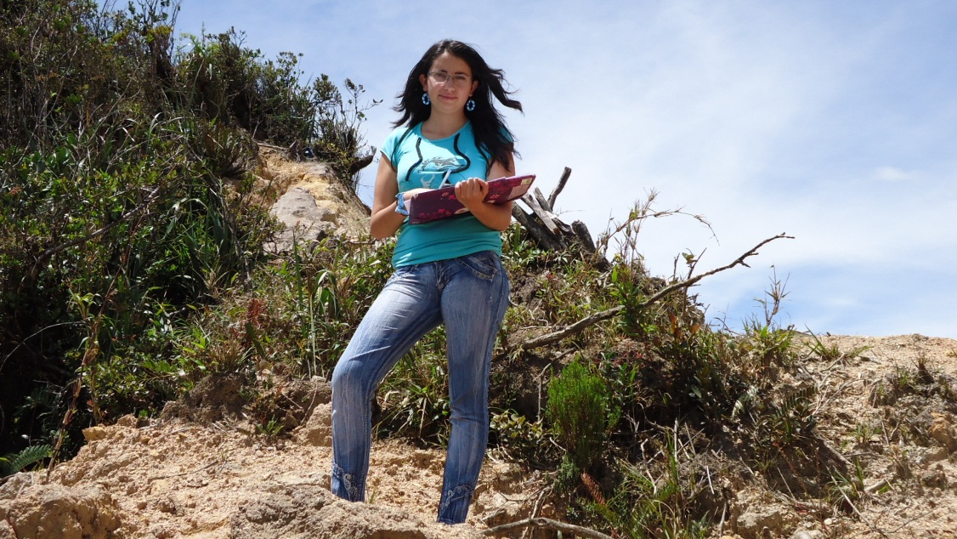
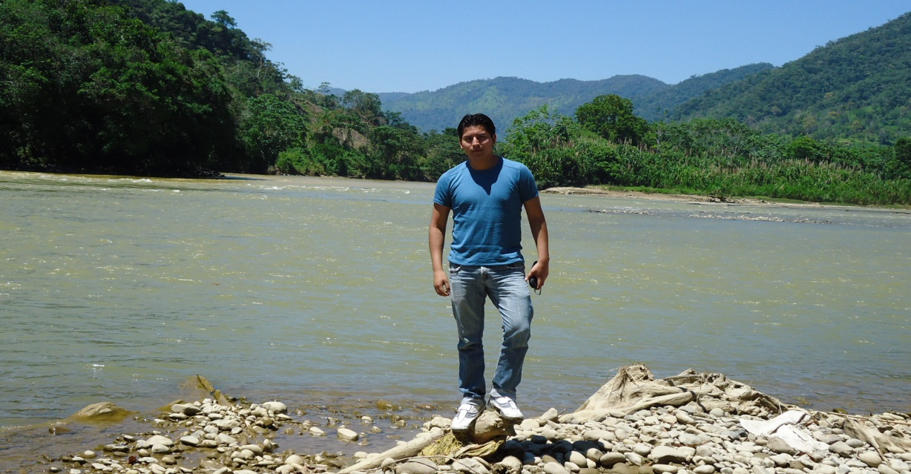
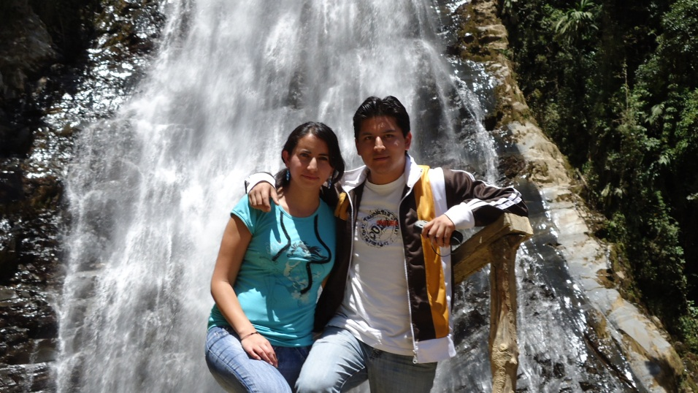
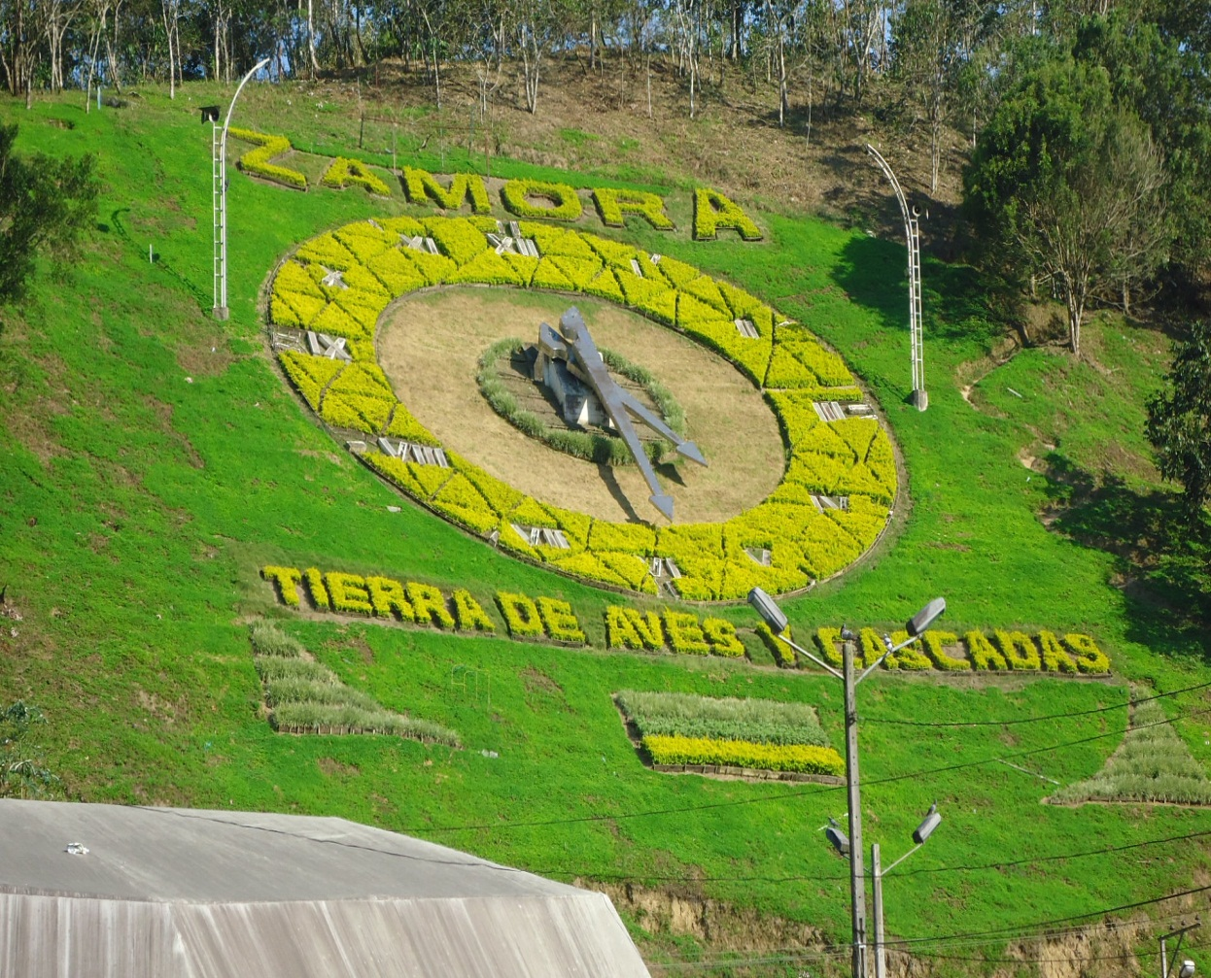
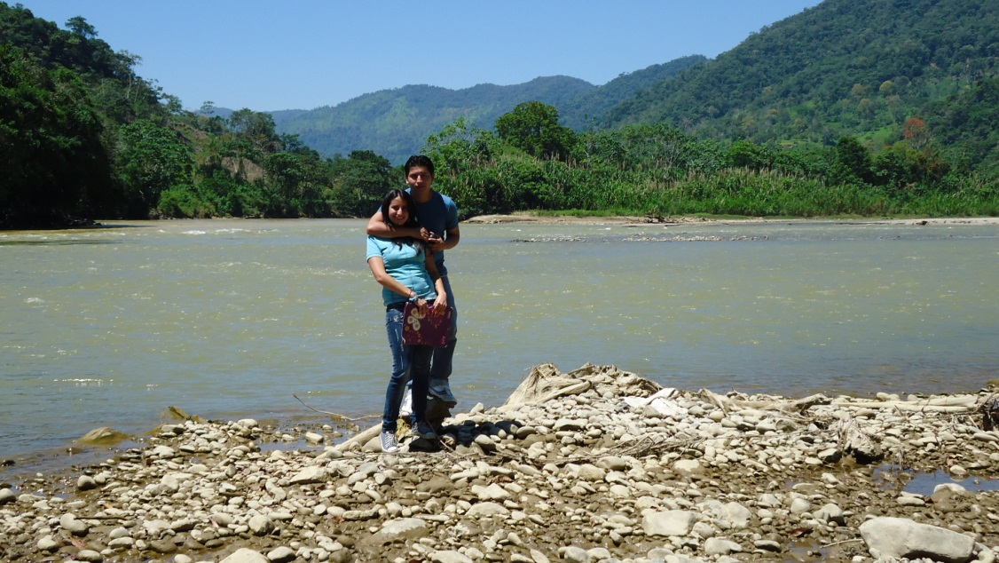
GRACIAS

